Slide 1
Aportes de los Colegios ACSI Etapa Post-Asamblea Visión Estratégica y Plan de Acción
“100 AÑOS SEMBRANDO ESPERANZA”

Slide 2
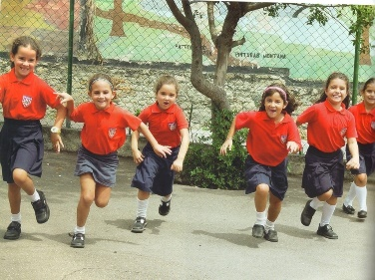
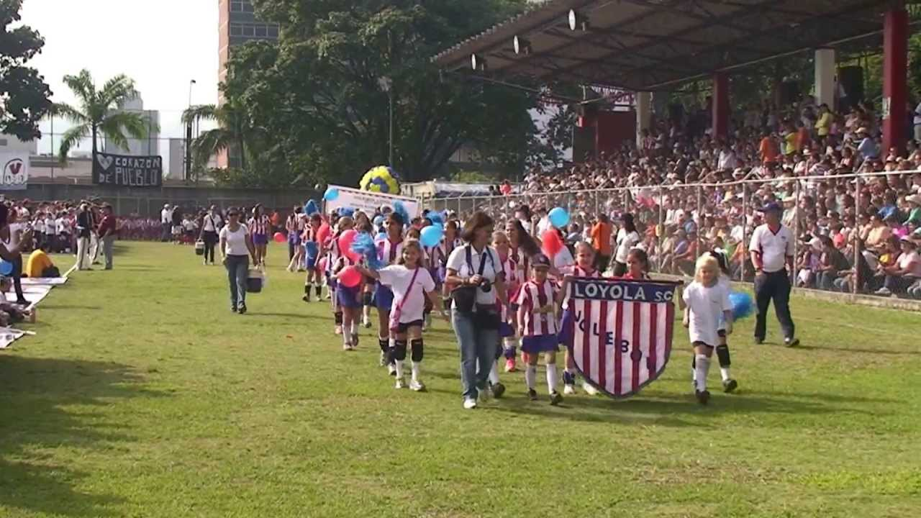
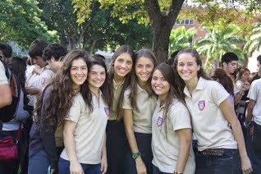
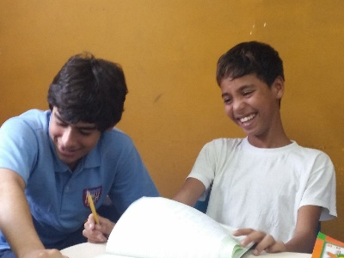
Colegio San Ignacio
Nuestra Visión
Ser una institución educativa identificada con las características de la educación de la Compañía de Jesús, que promueva líderes con una sólida formación académica y una profunda experiencia de fe en Jesucristo, comprometidos como miembros de la Iglesia al servicio de los demás.

Slide 3
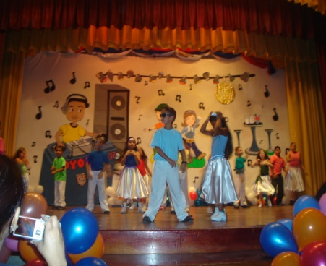
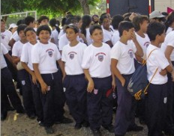
Colegio Loyola-Gumilla
Nuestra Visión
Ser una institución educativa, potenciadora del desarrollo integral de la persona en sus dimensiones humana, cristiana, académica y socio-cultural; personas competentes, de alto desempeño, interdependientes y con dominio del conocimiento de la tecnología, familiarizados y comprometidos con la espiritualidad y pedagogía ignaciana, cuyo actuar diario esté basado en los principios y valores de la Compañía de Jesús.

Slide 4
Nuestra Visión
Ser una institución educativa que promueva sujetos sociales que desde su cultura sean capaces de vivir los valores del evangelio y la espiritualidad ignaciana, sensibles a la injusticia y a la vez propositivos en la superación de los problemas. Se busca que nuestros egresados contribuyan a la constitución de una sociedad justa, solidaria, libre y democrática.

Slide 5
Instituto Técnico Jesús Obrero
Nuestra Visión
La Escuela
Ser una institución educativa inspirada en el carisma ignaciano que contribuye a la formación de una persona integral, autónoma, libre, digna y académicamente competente, fundamentada en los valores del evangelio, con énfasis en la humanización; que valora el trabajo, la justicia, la participación, la solidaridad y la libertad desde una opción preferencial con y para los pobres, como respuesta a las necesidades de la sociedad venezolana.
El Liceo
Ser una institución educativa referente en lo técnico, en lo humano y cristiano a nivel nacional, para poder desarrollar una persona integral, autónoma y libre, académica y técnicamente competente, fundamentada en los valores del evangelio e inspirada en el carisma ignaciano, que promueva el trabajo creativo, la justicia, la participación, la solidaridad y la libertad, desde una opción preferencial con y por los pobres, como respuesta a las necesidades de la persona y a la sociedad venezolana.

Slide 6
Rasgos comunes de nuestra Visión
1. La Identidad Ignaciana (carisma/espiritualidad, características de la educación, principios y valores de la Compañía de Jesús)
2. El fundamento humano-cristiano de la formación en los valores del evangelio.
3. La formación integral de personas (líderes, sujetos sociales) competentes en aspectos académicos y técnico-tecnológicos.
4. El énfasis en lo socio-cultural para formar personas solidarias y sensibles ante las injusticias, interdependientes y comprometidas al servicio de los demás, desde una opción preferencial por los pobres.

Slide 7
Retos Compartidos
1. Formación en identidad ignaciana desde la espiritualidad y la renovación de la formación humano-cristiana.
2. Calidad educativa en la formación de los alumnos ( 4 Cs) y de los docentes en aspectos que varían según retos particulares.
3. Innovación pedagógica con estrategias basadas en proyectos de enseñanza/aprendizaje, programas complementarios (convivencia, inglés, tecnología educativa…,) propuestas curriculares novedosas, procesos integrales de acompañamiento, uso de las TICs, etc.
4. Fortalecimiento de la formación sociopolítica del alumnado y en casos también de los docentes.
5. Promoción y profundización de la formación del alumnado a través de las organizaciones e instituciones estudiantiles.

Slide 8
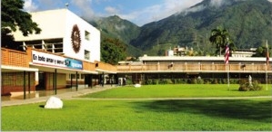
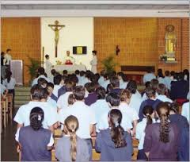
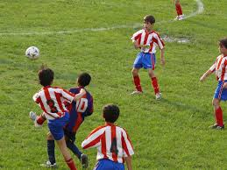
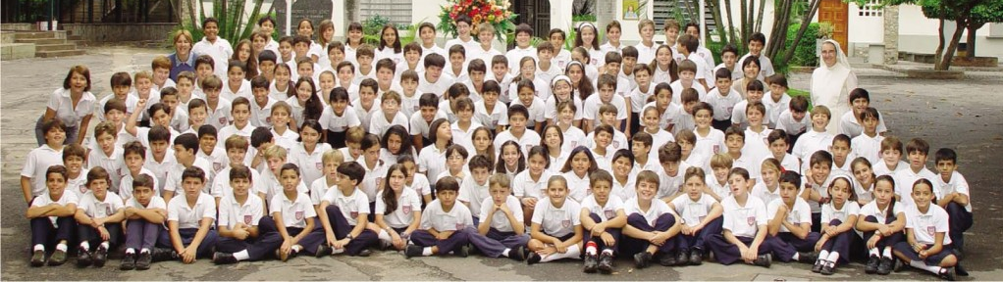
COLEGIO SAN IGNACIO Plan de Acción

Slide 9
Reto 1: Formar personas Competentes
Reto 2: Formar personas Conscientes
Continuidad del Programa de Inglés y su sistematización.
Desarrollo del Programa de Tecnología Educativa (blogs, aulas virtuales, reestructuración del programa de informática, programa de robótica)
Fortalecimiento de estrategias pedagógicas basadas en Proyectos de Aprendizaje por nivel.
Formación en el Loyola Sport Club.
Continuidad del Programa de Convivencia (P. Manuel Segura) para alumnos, su ampliación para PPRR y su extensión a los docentes.
Desarrollo de un nuevo Programa de Formación Político-Ciudadana.
Fomento de las Convivencias.

Slide 10
Reto 3: Formar personas Compasivas
Reto 4: Formar personas Comprometidas
Desarrollo de experiencias directas en campamentos con OSCASI.
Renovación y extensión del Programa de Formación Humano- Cristiana.
Fortalecimiento del Programa de Servicio Social.
Extensión de la experiencia de los Campamentos de Trabajo.
Formación en Liderazgo.
Desarrollo de la Cátedra Loyola 1era etapa: Brújula Juvenil; y la 2da etapa: Compromiso.
Impulso al Programa y Comité de Mediadores de Paz.
Fortalecimiento del conjunto de Instituciones Estudiantiles del colegio: CEL, BANDA, SIMUN, CESI, MEDIADORES y EDASI)
Refacción de la planta física y puesta a punto de la dotación.
Generación de espacios de encuentro y formación… Casa Loyola.
Reto 5: Mejorar la Infraestructura

Slide 11
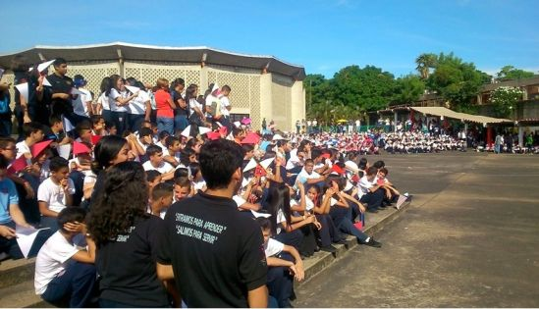
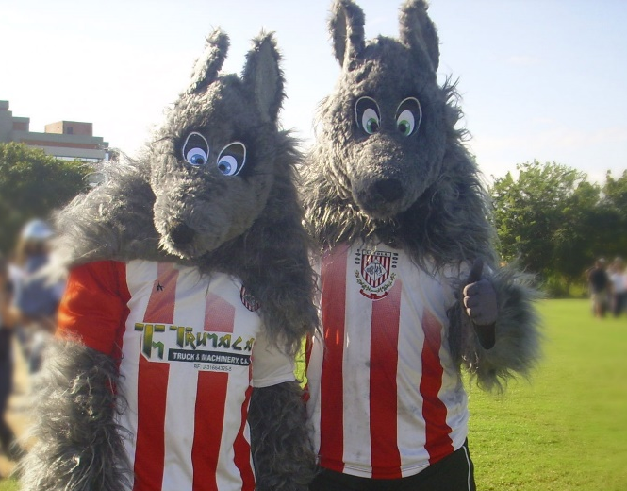
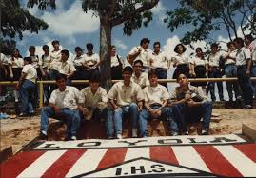
COLEGIO LOYOLA GUMILLA Plan de Acción

Slide 12
Reto 1: Promover la cultura de ser compasivos hacia el prójimo y el reconocimiento del otro para convivir en la diversidad.
Reto 2: Fortalecer una cultura pedagógica basada en Proyectos de Enseñanza, para elevar la calidad educativa.
Oferta sistemática de Ejercicios Espirituales a la comunidad educativa para afianzar la Identidad Ignaciana.
Fortalecimiento de las agrupaciones estudiantiles para un liderazgo social transformador, desde los valores y la espiritualidad Ignaciana.
Reimpulso y revisión de la formación en la fe católica y en valores humano cristianos, de la comunidad educativa.
Consolidación de un cuerpo docente consciente, competente, compasivo y comprometido en una educación de calidad adecuada al contexto.
Rediseño de los procesos de formación y sensibilización del personal, para una educación de calidad e inclusiva, con uso eficiente de la tecnología.
Adecuación de diseños y líneas curriculares a requerimientos de la ACSI y del MPPE.

Slide 13
Reto 3: Afianzar los procesos de acompañamiento en lo espiritual, pedagógico, vocacional y cultural, para concretar las cuatro Cs en la realidad inmediata.
Diseño y ejecución de acciones de acompañamiento psicológico, psicopedagógico y vocacional a los miembros de la comunidad educativa.
Implementación de acciones formativas, informativas y comunicacionales en apoyo a la cultura de calidad y sana convivencia escolar.
Diseño y ejecución de acciones de acompañamiento a estudiantes con diversidad funcional para su proceso de inclusión.
Promoción del desarrollo integral de los miembros de la comunidad educativa, a nivel emocional, psicológico, actitudinal, físico y moral, para una sana convivencia y una ciudadanía responsable, así como la prevención de conductas riesgosas.
Fortalecimiento del liderazgo estudiantil de los integrantes del Consejo Educativo, la Organización “Estudiante Loyola Amigo” (ELA) y de los docentes de los distintos niveles educativos.

Slide 14
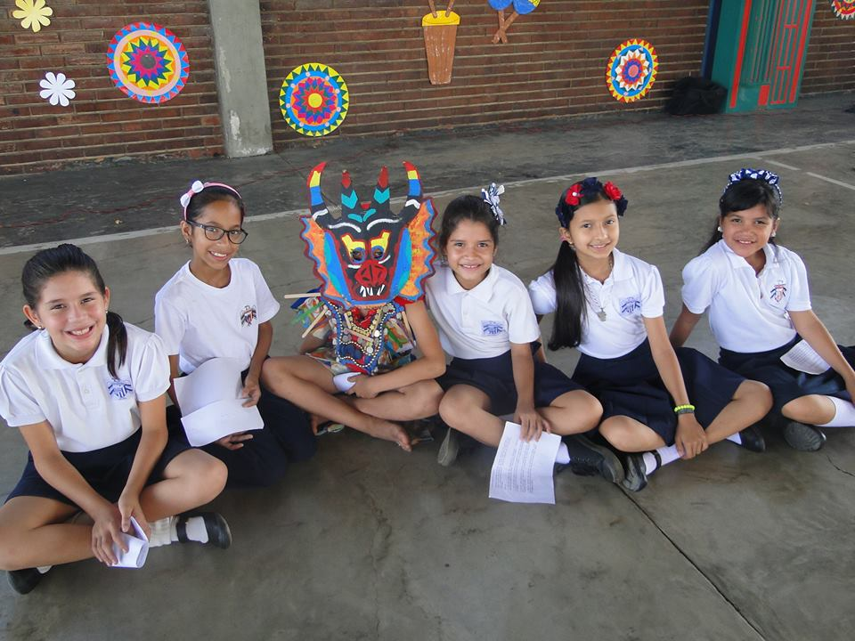
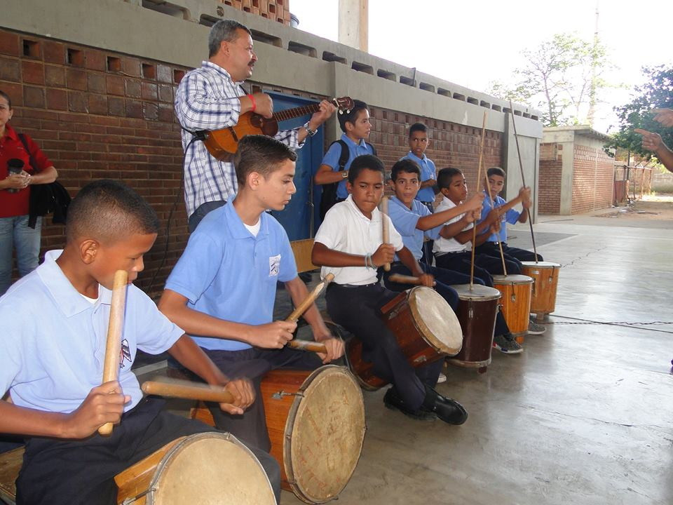
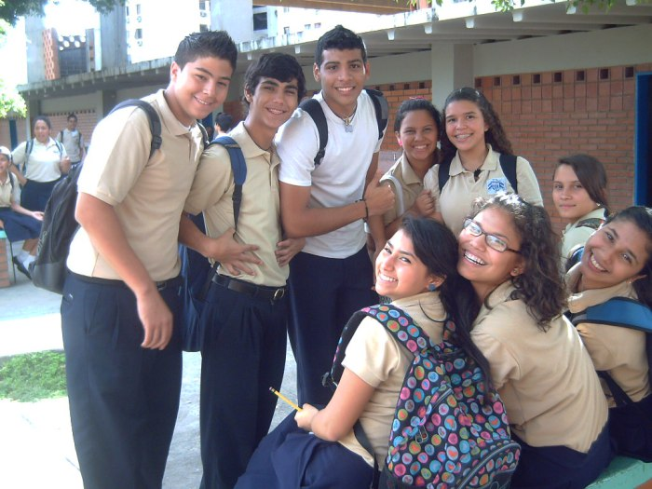
COLEGIO GONZAGA Plan de Acción

Slide 15
Reto 1: Elaborar un diagnóstico de la situación académica.
Reto 2: Promover la identidad ignaciana entre los miembros de la comunidad educativa.
Diseño y aplicación de instrumentos para diagnóstico de los estudiantes en las dimensiones personal, familiar, comunitaria y académica.
Análisis y diseño de acciones para consolidar los aspectos positivos y atender deficiencias que se identifiquen.
Seguimiento continuo de las actividades surgidas del diagnóstico.
Promoción de experiencias para desarrollar la espiritualidad ignaciana entre el personal: EE y otros eventos que faciliten la vivencia espiritual.
Desarrollo de actividades de formación con los docentes para estudiar las implicaciones de la Pedagogía Ignaciana y reflexionar su concreción en la práctica.
Revisión periódica del trabajo con los estudiantes en todas las áreas, grados y niveles.

Slide 16
Reto 3: Fortalecer organizativa y pedagógicamente el equipo académico.
Reto 4: Desarrollar una visión crítico-reflexiva de la realidad socio-política del país.
Identificación de las diferentes funciones y tareas de los miembros del equipo académico.
Organización del cronograma de actividades y sus responsables en las comisiones pedagógicas.
Desarrollo de círculos de estudios semanales sobre temas de interés con el equipo académico (comisiones pedagógicas de primaria y secundaria y subdirección académica)
Implementación de un Plan de Formación Socio-Política en colaboración con el Centro Gumilla, para directivos, pastoralistas y profesores de ciencias sociales.

Slide 17
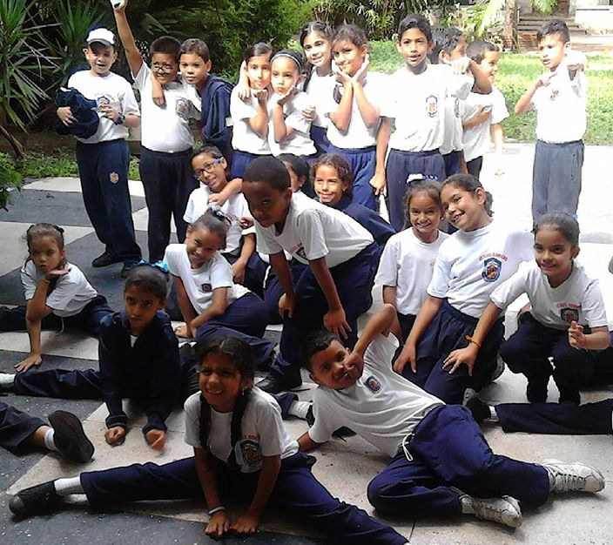
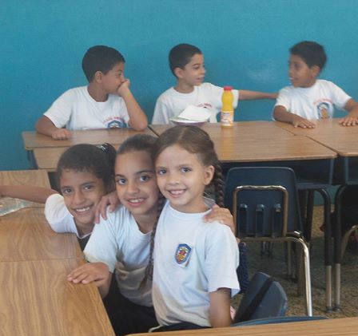
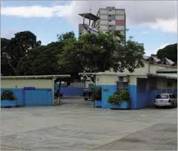
INSTITUTO TÉCNICO JESÚS OBRERO ESCUELA Plan de Acción

Slide 18
Reto 1: Favorecer la Identidad Ignaciana con propuestas curriculares, que consideren, entre otras novedades, la inteligencia emocional y la espiritual.
Campaña de difusión del Proyecto Educativo y el PEIC a los padres, representantes y demás miembros de la comunidad educativa.
Revisión y actualización de las propuestas curriculares de las áreas: Ser, Vivir, Formación Humana Cristiana, Educación para las Artes, Comercio, Pintura, Expresar y Crear, y de Danza y Expresión Corporal.
Acompañamiento pedagógico y Cura Personalis sistemáticos.
Fortalecimiento de la articulación Pedagogía-Pastoral atendiendo al pluralismo cultural y afianzando la fe cristiana.

Slide 19
Reto 2: Brindar espacios de formación que permitan una cultura evaluativa y de renovación, para afrontar nuevas formas de aprender y pensar.
Oferta de espacios de formación internos y externos acordes con las necesidades profesionales y personales de los distintos miembros (docentes, padres y representantes, alumnos).
Planificación de un “refrescamiento” del Paradigma de Pedagogía Ignaciana y los momentos del Paradigma.
Acompañamiento del desarrollo de experiencias significativas.
Momentos y espacios de evaluación institucional.
Apertura a programas y proyectos que impacten positivamente la calidad de la formación.

Slide 20
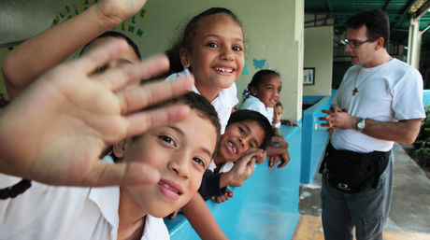
Reto 3: Digitalizar procesos para un nuevo diseño organizacional y de gestión.
Creación de una Página Web del colegio (interactiva).
Creación de un sistema de seguimiento del rendimiento de los alumnos.
Formación del personal en los nuevos procesos.

Slide 21
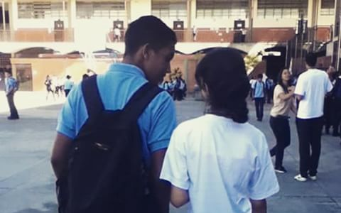
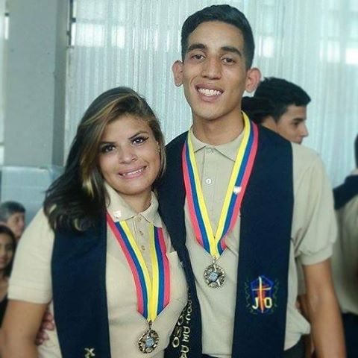
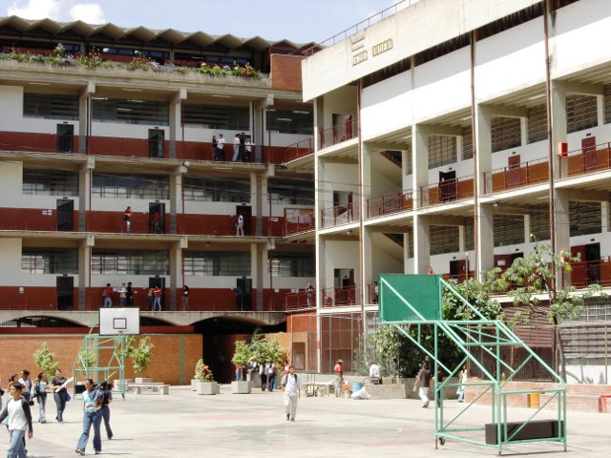
INSTITUTO TÉCNICO JESÚS OBRERO LICEO Plan de Acción

Slide 22
Reto 1: Fortalecer la formación pedagógica de los docentes, desde la reflexión de la práctica educativa, en consonancia con necesidades y retos de la educación técnica.
Desarrollo de encuentros orientados a fortalecer la práctica educativa: metodología de proyectos y a la revisión de estrategias e instrumentos de evaluación.
Reuniones de áreas para la reflexión de la práctica educativa en cuanto a contenidos desarrollados, su gradualidad e integralidad entre las áreas.
Acompañamiento a los docentes, dentro y fuera del aula.
Sistematización de experiencias significativas.

Slide 23
Reto 2: Fortalecer la formación de los integrantes de organizaciones juveniles, en competencias relacionadas con el liderazgo y relaciones interpersonales.
Formación de los voceros de las secciones en habilidades para el Manejo de Grupos.
Promoción de convivencias y encuentros de oración para todas las agrupaciones juveniles.
Realización de talleres para promover la conciliación, la paz, la negociación y mediación, dirigidos a los representantes del CEJO, a los voceros y a representante las organizaciones estudiantiles.
Realización de encuentros periódicos de formación con las organizaciones juveniles: CEJO, CUDERE, Robótica, Brújula juvenil y Pastoral.

Slide 24
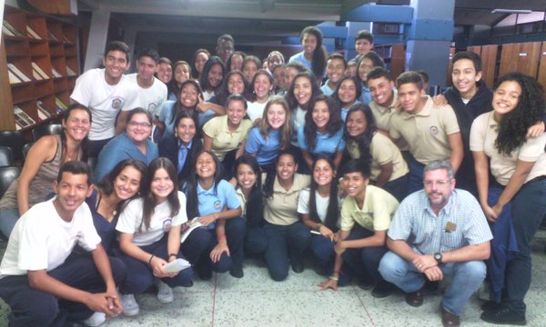
Reto 3: Fortalecer la formación personal, espiritual y socio-política de los docentes, a fin de promover una mayor satisfacción que incida en la práctica educativa.
Desarrollo de talleres que permitan trabajar: Autoconocimiento y Motivación, Espiritualidad, Conciencia plena, e Identidad con la vocación docente.
Realización de una convivencia entre los docentes, al menos por dos días, para generar una experiencia de vida y oración.

Slide 25
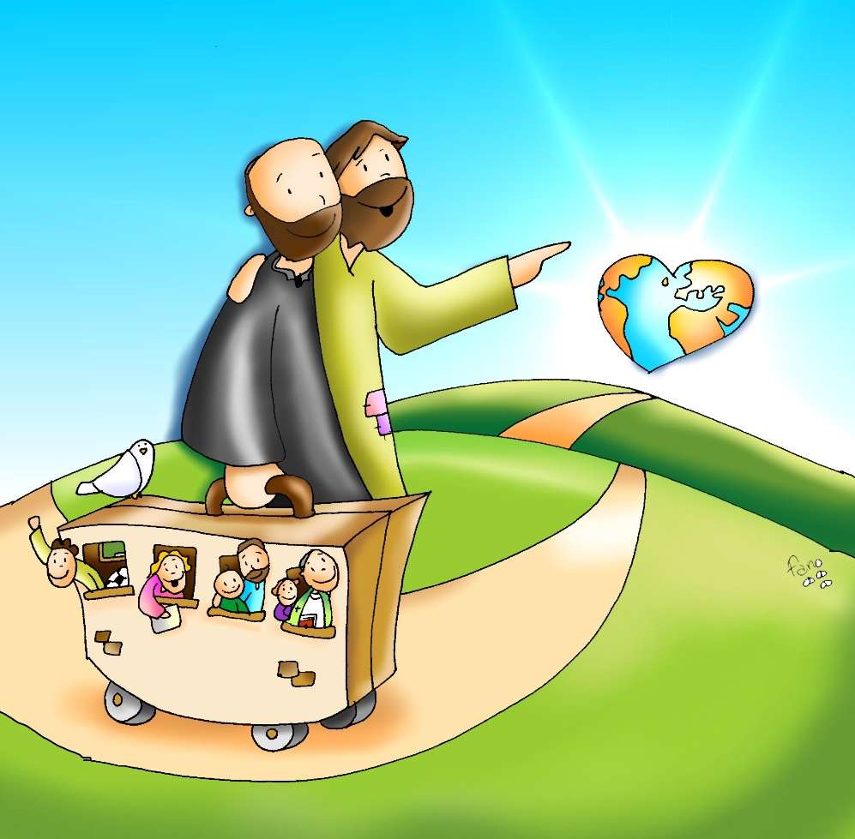
“100 AÑOS SEMBRANDO ESPERANZA”
…. Y SEGUIMOS!!!!

